Slide 1
«Знакомство с возможностями образовательных порталов для подготовки к проверочным работам и экзаменам. Практика использования»
Подготовила : Виноградова Л.В.,
зам. директора по ИМР
МБОУ «СШ № 4»
г. Десногорска
2019 год

Slide 2
Цифровые образовательные ресурсы (ЦОР) - это информационные ресурсы, используемые в образовательных целях и для воспроизведения которых нужен компьютер
ЦОР
ресурсы, размещенные в
Интернет
ресурсы, размещаемые на оптических носителях (ЭУИ)
электронное учебное издание
Комбинированные продукты
сеть/диск

Slide 3
Образовательные порталы для подготовки к проверочным работам и экзаменам:
Решу ВПР
Решу ОГЭ
Решу ЕГЭ

Slide 4
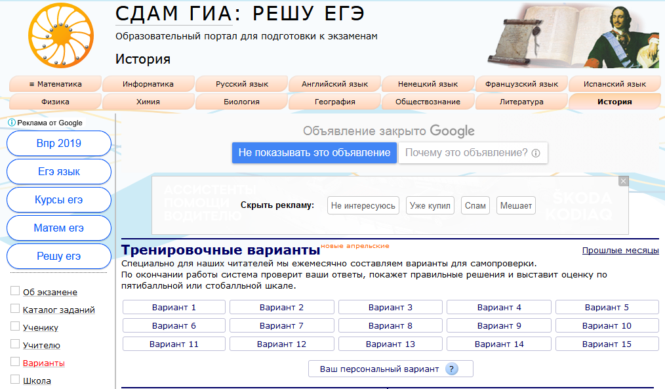

Slide 5
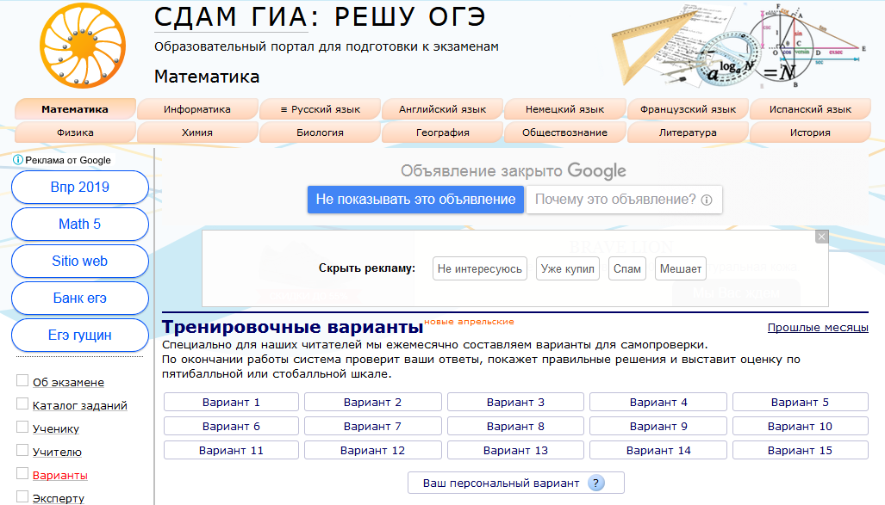

Slide 6
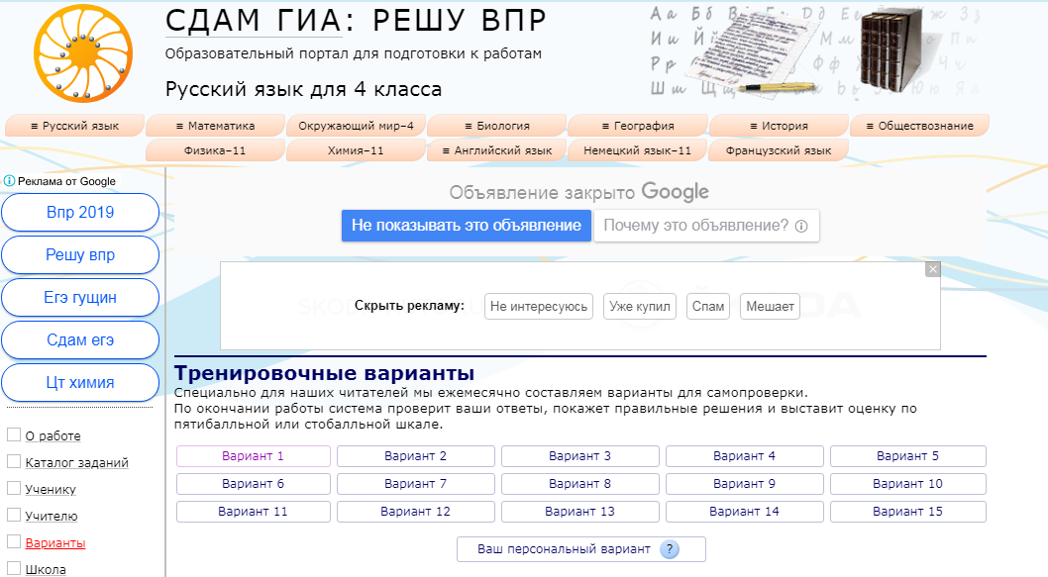

Slide 7
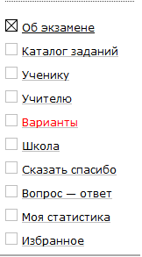
Меню (страницы сайта):

Slide 8
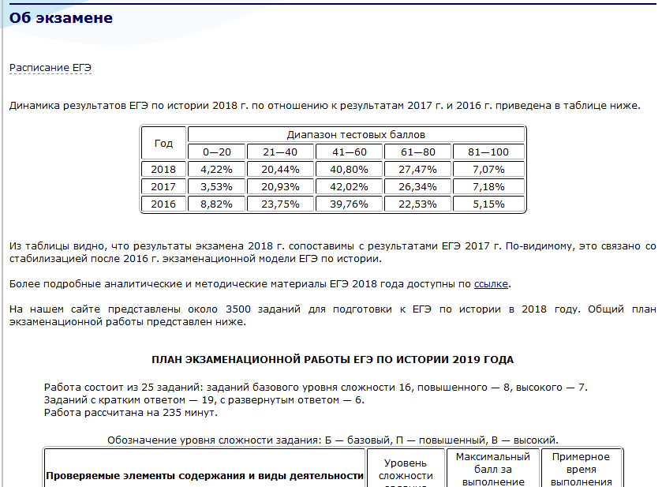

Slide 9
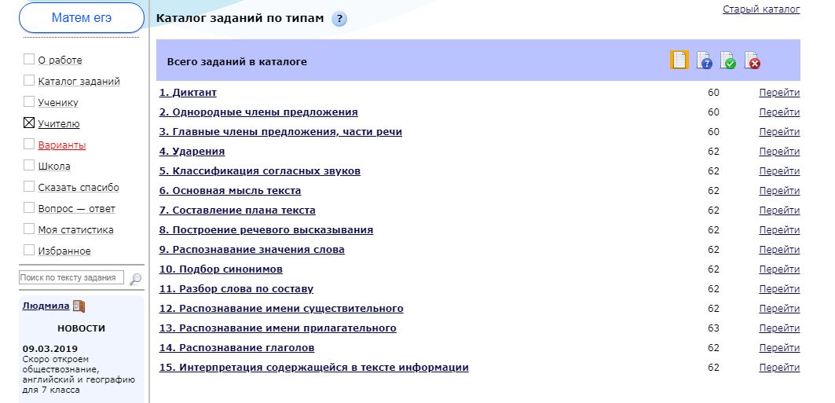

Slide 11
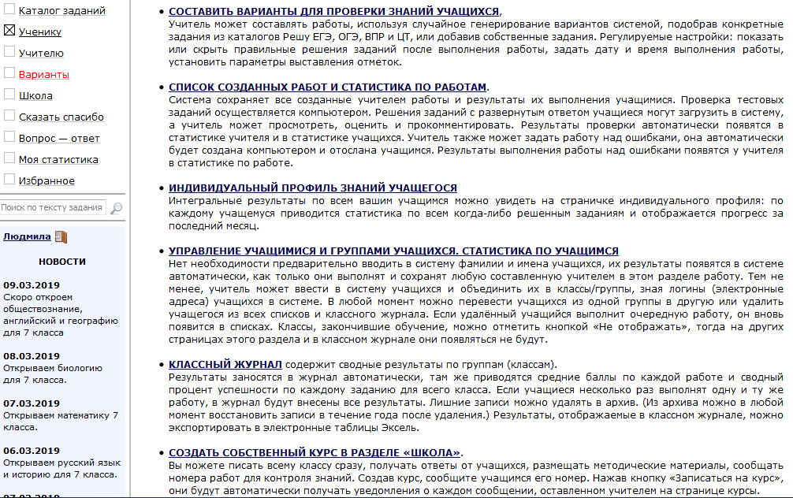

Slide 12
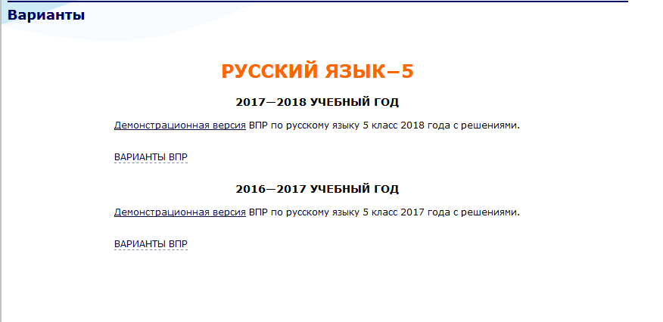

Slide 13
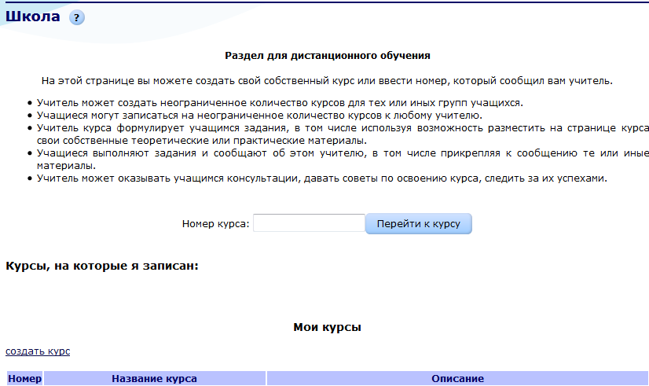

Slide 14
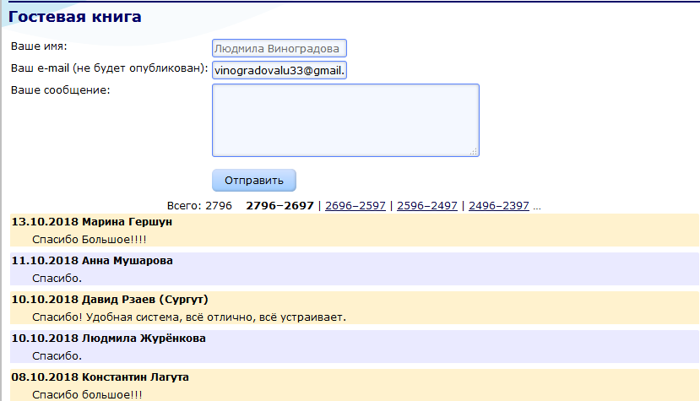

Slide 15
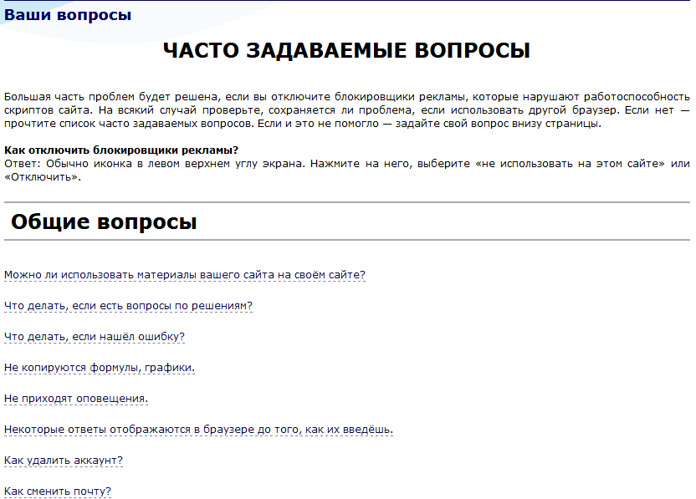

Slide 16
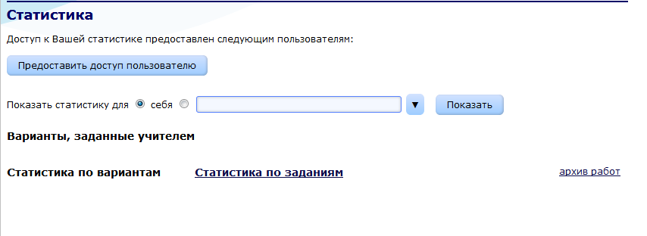

Slide 17
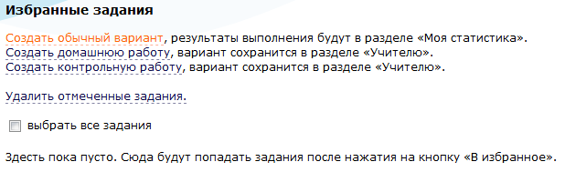

Slide 18
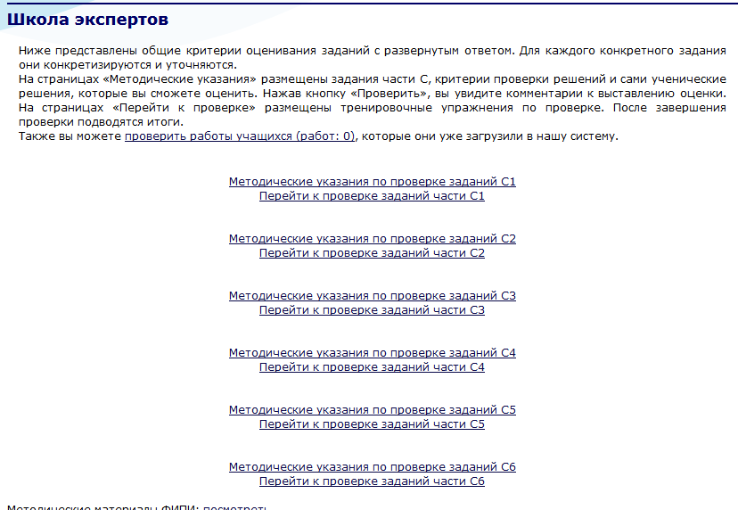

Slide 19
План работы по освоению возможностей образовательных порталов для подготовки к проверочным работам и экзаменам:
Педагогический совет по теме : «Использование цифровых образовательных ресурсов в учебно-воспитательном процессе общеобразовательной школы» (декабрь 2018 года)
Школьный Методический совет «Практика работы с сайтами для подготовки к проверочным работам и экзаменам» (январь 2019 года)
Заседания школьных методических (январь, март 2019 года)
Анкетирование педагогов (апрель 2019 года)

Slide 20
План педагогического совета:
Знакомство с теоретическими положениями понятия ЦОР.
Представление лучшего опыта учителей школы по использованию ЦОР (Франк С.В., Терзян Т.И., Самофалова Г.Е., Ворончихина Н.А.).
Формирование творческо-поисковой деятельности педагогического коллектива.

Slide 22
Результаты анкетирования педагогов:
1. Решу ВПР 60%
2. Решу ОГЭ 35%
3. Решу ЕГЭ 45%
Используют два сайта – 20%
Используют три сайта – 13%
Зарегистрированы на сайте – 40%

Slide 23
Сведения об обучающихся, зарегистрированных на сайтах, предоставили около 55% педагогов.
12% педагогов сами регистрировали обучающихся.
9 % педагогов указали, что обучающихся регистрировали родители.
78% педагогов ответили, что обучающиеся проходили регистрацию сами.
30% педагогов только распечатывают задания.
25% педагогов ответили, что обучающиеся выполнят задания онлайн.
22% педагогов составляют свои варианты работ.
3% педагогов берут отдельные задания на урок.
3% составляют индивидуальные задания.

Slide 24
9% педагогов каждый день на уроках используют задания сайтов.
40% - один раз в неделю.
20 % - один раз в месяц.
Остальные – «по мере необходимости».
Некоторые педагоги работают с сайтами уже несколько лет.
Большая часть 2-3 года.
Молодые педагоги – с 2018 года.

Slide 25
Отзывы (положительные):
1. Удобно, т.к. ученик работает в режиме реального времени. После выполнения сразу можно увидеть итог, ошибки.
2. Удобные образовательные порталы, с их помощью можно выявить слабые места обучающихся.
3. Облегчают подготовку учителя.
4. Нравится разделение на тематические группы.
5. Практично и доступно.

Slide 26
Отзывы (отрицательные):
1.Не очень удобно, что ежемесячно обновляется состав заданий вариантов, было бы достаточно пополнять банк заданий по темам.
2.Нет возможности использовать в полную меру на уроках, т.к. нет достаточно оборудования для индивидуальной работы.

